Slide 1
konvr
Технология работы с MVT: рост конверсии на 70% и работа со сложными случаями слабых изменений и зависимых параметров
Евгений Трофименко
raise@konvr.ru
http://konvr.ru/
Skype eugene.trofimenko
+7 (495) 669-32-81

Slide 2
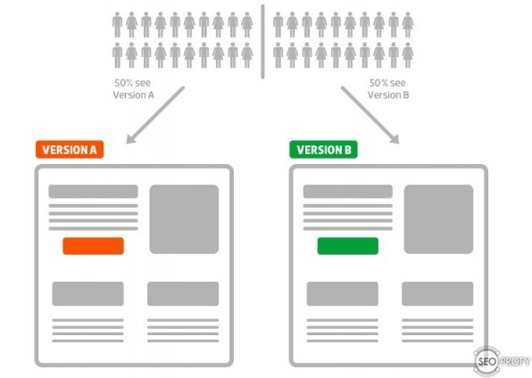
А/B тестирование
Несколько принципиально разных вариантов

Slide 3

MVT – multivariate testing многовариантное тестирование
Страницы похожи, сделаны на одном шаблоне, но есть изменяемые параметры, у каждого несколько значений
Здесь: 2 варианта верхней плашки, 2 боковой, итого 4 уникальных

Slide 4
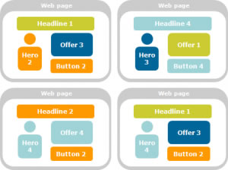
MVT – multivariate testing многовариантное тестирование
Число уникальных вариантов лендинга быстро растет: тут 2^4=16

Slide 5
Ограничение A/B и MVT: работа с небольшим числом вариантов
На каждый уникальный вариант лендинга
(в MVT получается перемножением числа вариантов по всем изменяемым факторам)
мы должны накопить некую «достоверную» статистику, по ней и выбрать лучший вариант.
Но возникают проблемы:
Не можем работать с большим числом вариантов
Варианты могут слабо отличаться друг от друга по конверсии
Все ограничивают себя…

Slide 6
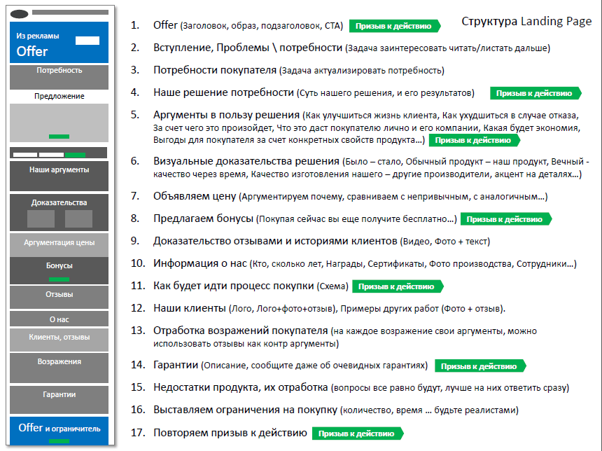
Сергей Спивак
Источник С. Спивак «Как сделать продающий сайт?» ДИ2014 http://di.by/upload/iblock/1f3/%D0%9A%D0%B0%D0%BA%20%D1%81%D0%B4%D0%B5%D0%BB%D0%B0%D1%82%D1%8C%20%D0%BF%D1%80%D0%BE%D0%B4%D0%B0%D1%8E%D1%89%D0%B8%D0%B9%20%D1%81%D0%B0%D0%B9%D1%82%20(%D0%94%D0%98-2014,%20%D0%A1.%D0%A1%D0%BF%D0%B8%D0%B2%D0%B0%D0%BA).pdf

Slide 7
Проблема 1.
Проблема с получением достоверных результатов, большими затратами на тестирование «небольших» изменений.
Зато этих изменений может быть очень много.
И суммарный вклад их будет велик.
Велик, но не достигнут…

Slide 8
Если мы работаем со слабыми изменениями?
Например, слабо влияют:
Цвет текста и фон текста
Шрифт (фонт) и его размер
Оформление кнопок
Бордер, иконки, цвет и наличие ссылок, т.д.
Любые «мелкие» отличия
Каждое из изменений – слабо повлияет на конверсию.
Но тем сложнее получить достоверные данные
по нему, тем дороже его оттестировать!

Slide 9
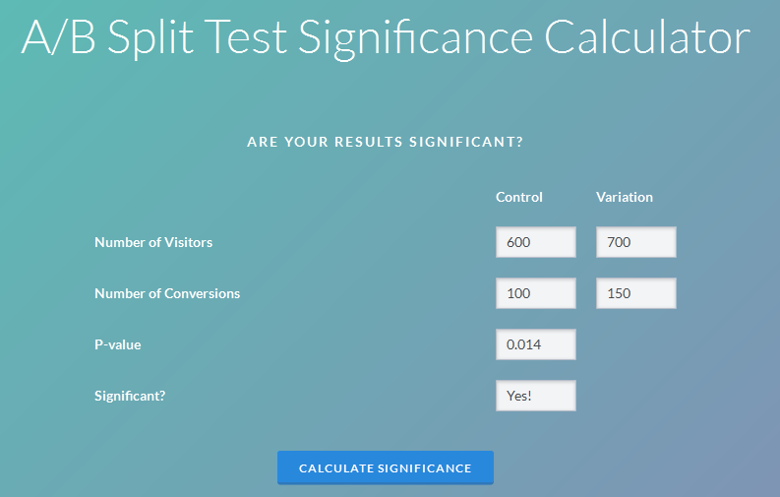
Достоверность результатов
https://vwo.com/ab-split-test-significance-calculator/
Существует достоверность отличия нескольких вариантов друг от друга, не говорим о достоверности самой по себе

Slide 10
Пусть конверсия 1%, а одно слабое изменение дает +5% (итоговая 1.05%)
Сколько надо накопить статистики для достоверности?
10 тыс. просмотров, 100 и 105 действий p-value 36.3%
100 тыс. просмотров, 1000 и 1050 действий p-value 13.3%
200 тыс. просмотров, 2000 и 2100 действий p-value 5.8%
300 тыс. просмотров, 3000 и 3150 действий p-value 2.7%

Slide 11
Ловушка мелких изменений.
А если таких параметров 10? 20?
Меньше отклик – больше затрат на тесты.
На какое время растянутся ваши тесты?
Сколько они будут стоить?
Но наши желания намного больше!
20 тестируемых параметров – только дай волю.

Slide 12
Проблема 2.
Проблема поиска комбинаций с сильно зависимыми значениями параметров,
Триггерными комбинациями.
Четкий набор требований.
Как их найти среди очень большого числа вариантов?
И повышение конверсии сильное

Slide 13
Триггерные комбинации: полное попадание в цели посетителя пусть есть общий трафик по теме «аренда гостиниц для отдыха»:
 | «отдыхающие, семейные» | «бизнес, командировки»
Красивая природа | +
Территориально в городе | минус | +
Большой номер, развлечения для детей, анлимитед бар | +
Четкость расчетов, чеки и документы |  | +
Низкие цены | + | +
Легкость транспорта | + | +

Slide 14
Лендинг – как ключ к замку
Чем полнее совпадение – тем сильнее цепляет
У посетителей есть некий набор целей, приоритетов
Зависимые друг от друга: осмысленный набор необходимых требований
Независимые друг от друга: быстро, качественно, дешево, доставка, оплата, доверие, отзывы, гарантии, т.д.
У нас есть возможность предложить им ВСЁ нужное
* Аксиома:
Полное соответствие предложения списку целей посетителя
сильно увеличит конверсию!

Slide 15
с большим числом вариантов
«они» не работают
Анализ одинаковый и ограниченный – проверить все варианты… Но зато он типа осмысленный для аналитика.
Не получается работать с большим числом вариантов…
Не получалось раньше.

Slide 16
Решение обеих проблем: http://konvr.ru/
Построено на нескольких китах:
Интерактивность (многорукие бандиты)
Работа с малыми данными
Машинное обучение
техника MVT (многовариантное тестирование)
Умеет:
работать со слабо влияющими факторами и большим их числом
находить лучшую комбинацию в случае сильного взаимного влияния

Slide 17
Интерактивная работа: это важно!
Мы не обязаны взять много данных, сегментировать и выдать окончательный ответ. Да и невозможно это. Сегменты будут слишком маленькие, недостоверные.
Интерактивность – каждый показ определяется сервисом и каждая конверсия контролируется быстро.
Мы можем проверять наши гипотезы интерактивно, прямо сейчас показывая посетителю тот лендинг, который считаем перспективным сейчас. И находить лучший.
Похоже на «Многорукий бандит».
Такой функционал есть в Google Optimizer, но работа с тысячами-миллионами лендингов выходит за эти рамки.

Slide 18
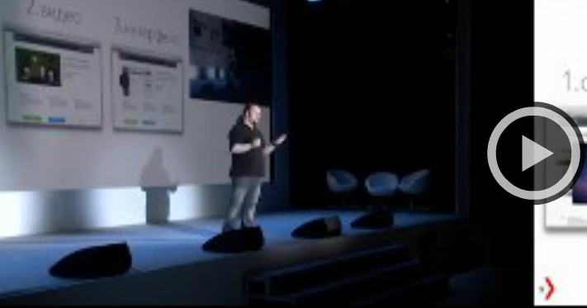
По этой же теме:
Григорий Бакунов, Яндекс
https://events.yandex.ru/lib/talks/823/
Landing Page: другой подход
Yac/M, май 2013
Отличия:
Там – только три лендинга, но очень много таргетингов (перемножение сегментов аудитории facebook)
Почему работает (имхо):
Машинное обучение не игнорирует малые данные

Slide 19
Кейс: находим сильную зависимость модель пользователя, демонстрация поиска триггерной к-и
Модель:
Есть «самая лучшая» комбинация, она имеет конверсию 50%
При любой ошибке конверсия падает в 2 раза (1.5 ~ 1.2 раза)
Лендинг: 6 факторов по 6 значений = 46656 штук
Угадано Конверсия
6 50.00%
5 25.00%
4 12.50%
3 6.25%
2 3.13%
1 1.56%
* Усложним модель – возьмем 6 равноправных непересекающихся лучших комбинаций, такую задачу «сливом» рандомного трафика не решить.

Slide 20
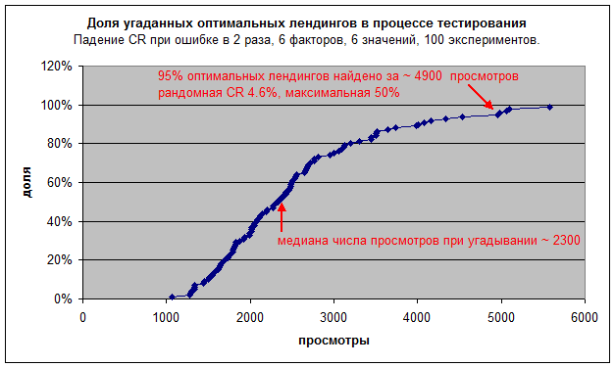
Кейс: доля найденных лучших
Скрипт «пользователя» «просматривает» лендинг
и делает действия на основе модели
Еще модельные кейсы: http://konvr.ru/pgs_cases.php

Slide 21

Кейс живой 1: рост на 67% после оптимизации оформления рекламы
Сайт: bigpicture.ru
Срок: 3 недели
Конверсия = клик по рекламе, улучшаем CTR
Исходный CTR: 0.52%
Достигнутый CTR: 0.87%
Работа с 15 параметрами оформления (РСЯ):
ориентация, цвета, фоны, иконки, шрифты, размеры, т.д.
Уникальных оформлений: 4976640 вариантов
ЭТО РАБОТАЕТ

Slide 22
Лучшие варианты параметров оформления РСЯ для bigpicture.ru
type: ["vertical","horizontal"],
font_family: ["arial","tahoma","verdana"],
title_font_size: ["1","2"],
font_size: ["0,8","0,9","1","1,1","1,2"],
links_underline: ["true","false"],
bg_color: ["FFFFFF","F0F0F0","DDDDDD","FDA24D"],
title_color: ["000000","303030","0066CC"],
text_color: ["000000","303030","0066CC"],
url_color: ["006600","000000","303030","0066CC"],
hover_color: ["FF9900","303030","990000"],
header_bg_color: ["FFFFFF","F0F0F0","DDDDDD","FDA24D"],
border_color: ["FFFFFF","0066CC"],
favicon: ["true","false"],
no_sitelinks: ["true","false"],
limit: ["1","2","3"]

Slide 23
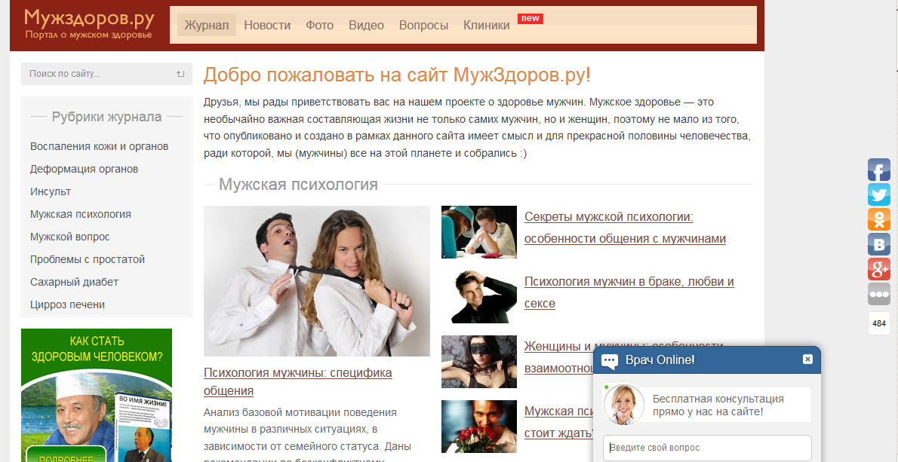
Кейс живой 2: рост на 68% после оптимизации оформления рекламы
Сайт: muzhzdorov.ru
Срок: 4 недели
Конверсия = клик по рекламе
улучшаем CTR
Исходный CTR: 1.61%
Достигнутый CTR: 2.71%
Работа с 11 параметрами оформления (РСЯ):
ориентация, цвета, фоны, иконки, шрифты, размеры, т.д.
ЭТО РАБОТАЕТ

Slide 24
Лучшие варианты параметров оформления РСЯ для muzhzdorov.ru
font_family: ["arial","courier new","tahoma","times new roman","verdana"],
title_font_size: ["1","2","3"],
font_size: ["0,8","0,9","1","1,1","1,2"],
links_underline: ["true","false"],
bg_color: ["FFFFFF","EEEEEE","FEE5C7"],
title_color: ["000000","FF0000","444444","8B2213","E38A42"],
text_color: ["000000","FF0000","444444","8B2213","E38A42"],
url_color: ["006600","0000CC"],
favicon: ["true","false"],
no_sitelinks: ["true","false"],
limit: ["1","2","3","4"]

Slide 25

Кейс живой 3: рост на 39% после оптимизации оформления рекламы
Сайт: buhgalteria.ru
Срок: 6 недель
Конверсия = клик по рекламе
улучшаем CTR
Исходный CTR: 0.32%
Достигнутый CTR: 0.45%
Работа с 9 параметрами оформления (РСЯ):
ориентация, цвета, фоны, иконки, шрифты, размеры, т.д.
ЭТО РАБОТАЕТ

Slide 26
Лучшие варианты параметров оформления РСЯ для buhgalteria.ru
font_family: ["arial","courier new","tahoma","times new roman","verdana"],
title_font_size: ["1","2","3"],
font_size: ["0,8","0,9","1","1,1","1,2"],
links_underline: ["true","false"],
bg_color: ["FFFFFF","e7e7e7","f2e8cc"],
text_color: ["257cbf","636363","434343","8a734e","f7164f","de5b54","1667a0","0a345b","0000CC"],
url_color: ["de5b54","257cbf","000000"],
favicon: ["true","false"],
limit: ["1","2","3","4"]

Slide 27
Случаи в MVT могут быть:
Что значения факторов не влияют друг на друга и вообще влияют слабо - решаем проблему 1 (кейсы живые на РСЯ)
Что значения факторов влияют друг на друга (есть комбинации, которые конвертятся существенно лучше других) – решаем проблему 2 (кейсы модельные)

Slide 28
Возможности технологии
Увеличение конверсии за счет мелких изменений, анализ которых по отдельности труден и долог, но вместе дадут +70% к конверсии
Находим триггерные лендинги, которые сильно «цепляют» посетителя за счет полного попадания в набор его целей
Оптимизация всего, где есть интерактивность и сегменты: RTB, e-mail цепочки, советчики доп.продаж, ловля уходящих клиентов

Slide 29
Планы
Разработка упрощенного, но производительного оптимизатора CTR РСЯ
Разработка конструктора лендингов со вшитым тестированием Konvr
Учет «индивидуальных» параметров пользователя (запрос, браузер, гео, т.д…)
Поиск партнерских агентств

Slide 30
konvr
Технология работы с MVT: рост конверсии на 70% и работа со сложными случаями слабых изменений и зависимых параметров
Евгений Трофименко
raise@konvr.ru
http://konvr.ru/
Skype eugene.trofimenko
+7 (495) 669-32-81

Slide 31
«Наивный*» метод не работает:
* сделать вывод на основании случайных показов, независимости факторов
При не очень сильном влиянии на CR (dCR~50%)
При увеличении числа факторов (6+)
При увеличении числа значений факторов
А если всё это вместе? В кейсах: 9, 11, 15 факторов
Почему нет: влияние «хвоста» всех остальных сильнее влияния исследуемого фактора.
Демонстрация нерабочести «наивного» подхода:
http://konvr.ru/pgs_cases.php?id=11

